Slide 1
소프트웨어코딩 C언어
데이터융합SW과
노을

Slide 2
< 환전 프로그램 >

Slide 3


Slide 4
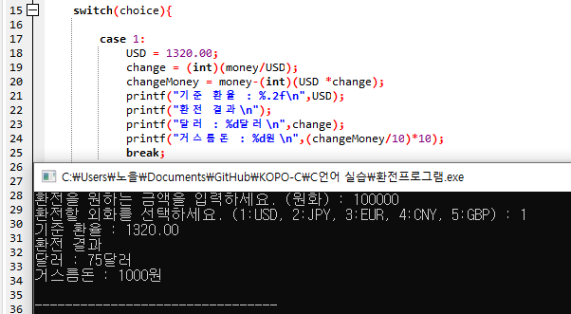

Slide 5
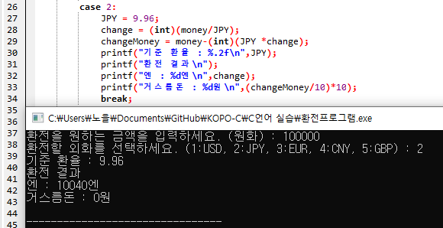

Slide 6
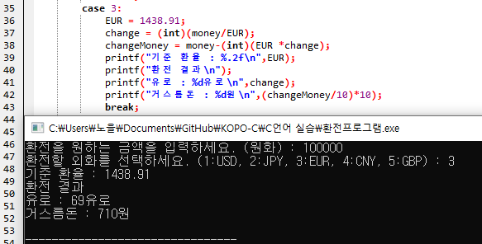

Slide 7
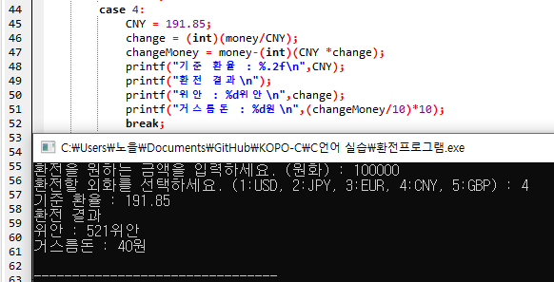

Slide 8
